Slide 1
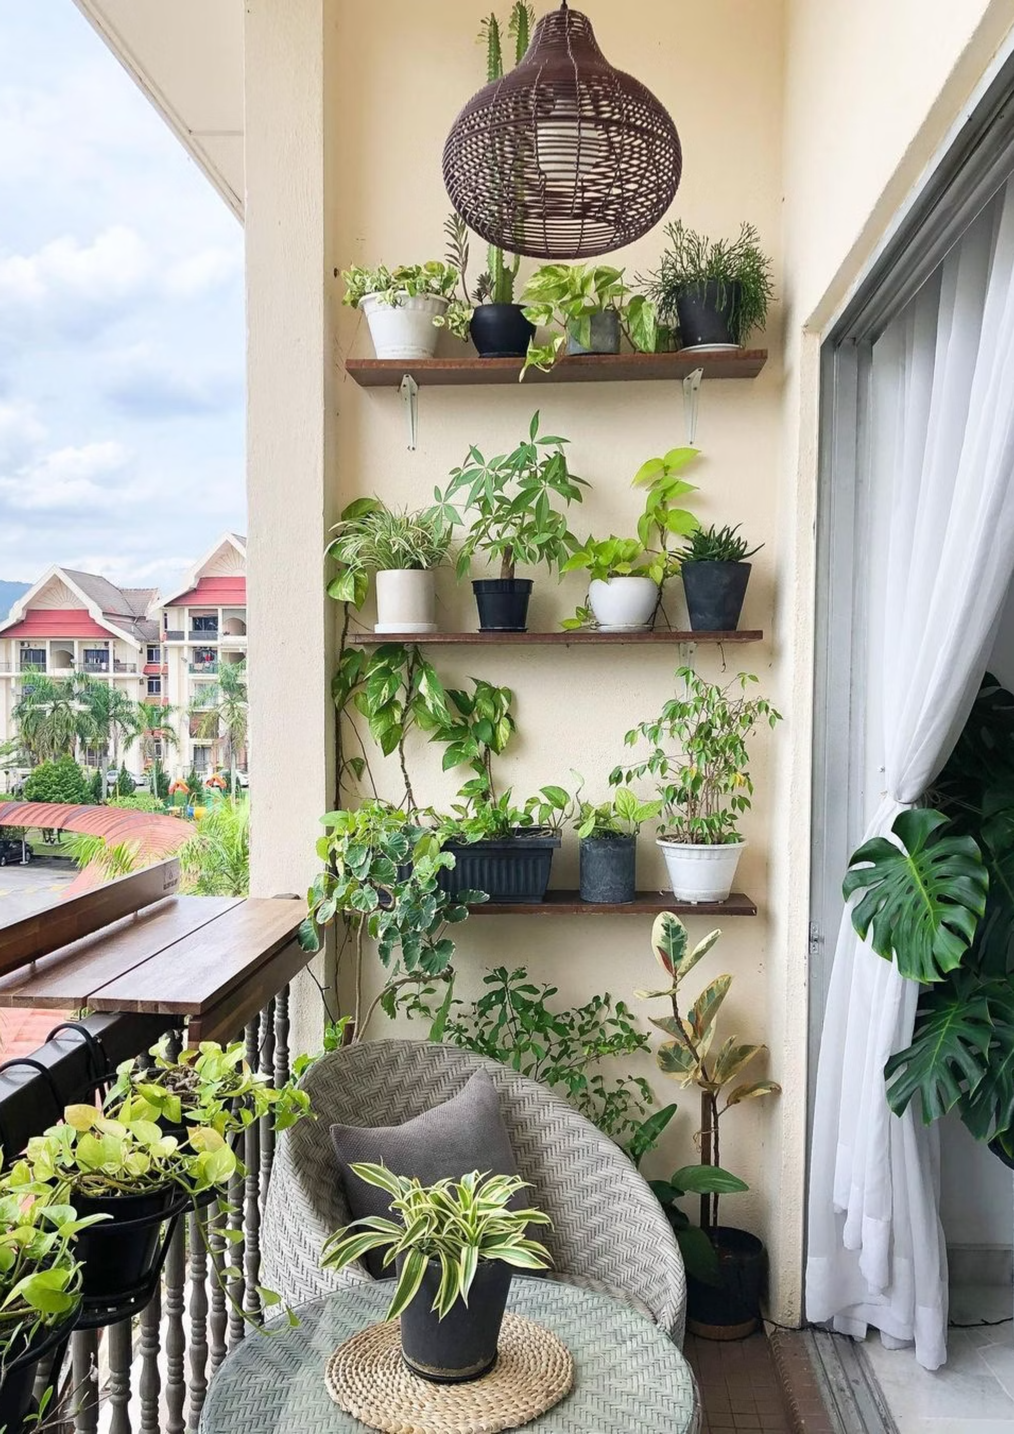
🌿 Jardins Verticais para Apartamentos: Beleza, Praticidade e Sustentabilidade em Espaços Compactos
Transforme as paredes do seu apartamento em verdadeiros oásis verdes que combinam decoração, bem-estar e sustentabilidade. Este guia completo vai conduzi-lo por todas as etapas para criar, manter e aproveitar os benefícios de um jardim vertical mesmo em espaços compactos, trazendo mais vida e natureza para o seu dia a dia urbano.

Slide 2
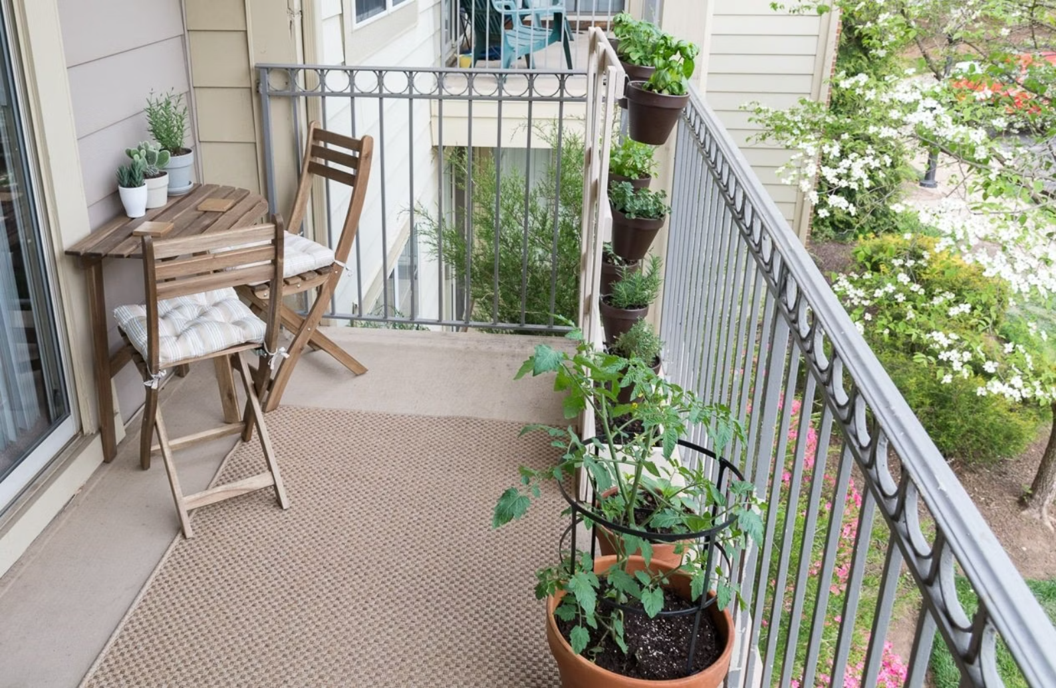
Introdução ao Mundo dos Jardins Verticais
Os jardins verticais revolucionaram a forma como moradores de apartamentos se relacionam com a natureza no ambiente urbano. Esta solução criativa e eficiente aproveita o espaço vertical das paredes – um recurso abundante mesmo nos menores apartamentos – para cultivar plantas, transformando ambientes antes monótonos em espaços vivos e acolhedores.
Em um cenário onde as áreas verdes urbanas estão cada vez mais escassas e os apartamentos cada vez menores, os jardins verticais surgem como uma resposta inteligente para quem não quer abrir mão do contato com a natureza. Eles nos permitem trazer para dentro de casa um pedaço do mundo natural, mesmo quando não dispomos de quintal, jardim ou varanda espaçosa.
A verdade é que cultivar plantas em espaços verticais não é uma ideia nova – as tradicionais trepadeiras e plantas pendentes já faziam isso naturalmente. O que mudou foi nossa capacidade de criar sistemas e estruturas que potencializam essa verticalização, tornando-a acessível mesmo para quem não tem muito conhecimento em jardinagem.
Este conceito vai muito além da simples decoração. Um jardim vertical bem planejado pode melhorar a qualidade do ar, regular a temperatura ambiente, reduzir ruídos externos e até mesmo servir como uma pequena horta doméstica, trazendo sabor e frescor para sua cozinha.
Ao longo deste guia, você descobrirá que montar seu próprio jardim vertical é mais simples do que imagina. Vamos explorar desde os benefícios desta prática até os detalhes técnicos de instalação, passando pela escolha das plantas ideais, técnicas de manutenção e diferentes estilos que podem se adequar ao seu apartamento e personalidade.

Slide 3






Benefícios que Vão Além da Estética
Cultivar um jardim vertical em seu apartamento traz muito mais do que apenas beleza visual. As plantas transformam completamente a dinâmica do ambiente, oferecendo benefícios que impactam tanto o espaço físico quanto seu bem-estar emocional e mental. Conheça os principais:
Aproveitamento Inteligente do Espaço
Melhoria da Qualidade do Ar
Diferentemente dos jardins horizontais tradicionais, os jardins verticais utilizam uma dimensão geralmente subutilizada nos apartamentos: as paredes. Isso permite criar áreas verdes sem sacrificar o precioso espaço do piso, fundamental em imóveis compactos.
As plantas naturalmente filtram o ar, absorvendo dióxido de carbono e liberando oxigênio. Algumas espécies vão além e ajudam a eliminar toxinas comuns em ambientes fechados, como formaldeído, benzeno e tricloroetileno, presentes em materiais de construção e mobiliário.
Redução do Estresse e Melhoria do Humor
Isolamento Térmico e Acústico
Estudos científicos comprovam que o contato com plantas reduz níveis de cortisol (hormônio do estresse) e aumenta a sensação de bem-estar. Um jardim vertical traz esta conexão com a natureza para seu dia a dia, criando um ambiente mais calmo e acolhedor.
A camada formada pelas plantas e pelo substrato funciona como um isolante natural, ajudando a manter a temperatura interna mais agradável e reduzindo a transmissão de ruídos externos, especialmente importante em grandes centros urbanos.
Valorização da Decoração
Funcionalidade Adicional
Um jardim vertical é uma peça de destaque na decoração, trazendo textura, cor e vida para o ambiente. Funciona como uma obra de arte viva e dinâmica que se transforma com o crescimento das plantas e as mudanças de estação.
Quando planejado como uma horta vertical, seu jardim pode fornecer temperos frescos, ervas aromáticas e até mesmo pequenos vegetais, promovendo alimentação mais saudável e economia nas compras do dia a dia.
Além destes benefícios principais, jardins verticais também contribuem para aumentar a umidade do ar (especialmente benéfico em climas secos ou em apartamentos com ar-condicionado), criar um habitat para pequenos polinizadores como abelhas e borboletas (quando instalados em áreas externas), e promover um estilo de vida mais sustentável e conectado com os ciclos naturais.

Slide 4







Escolhendo o Local Ideal para Seu Jardim Vertical
A escolha do local para instalar seu jardim vertical é um fator determinante para seu sucesso. Diferentes ambientes do apartamento oferecem condições distintas de luminosidade, umidade e temperatura, afetando diretamente o desenvolvimento das plantas. Vamos explorar as opções mais comuns e suas particularidades:
Varandas e Sacadas
São locais privilegiados por receberem luz natural direta e boa ventilação. Ideais para plantas que apreciam bastante luminosidade e resistem a variações de temperatura.
Vantagem: Excelente iluminação natural e ventilação
Cuidado: Proteja as plantas de chuvas fortes e ventos excessivos
Plantas sugeridas: Suculentas, lavanda, alecrim e flores como petúnias
Paredes da Cozinha
Perfeitas para hortas verticais com ervas culinárias e temperos, ficando à mão durante o preparo das refeições.
Vantagem: Praticidade para uso culinário imediato
Cuidado: Evite áreas muito próximas ao fogão (calor e gordura)
Plantas sugeridas: Manjericão, salsa, cebolinha, tomilho, hortelã
Lavanderias
Ambientes geralmente bem iluminados e com maior umidade do ar, condições favoráveis para muitas espécies.
Vantagem: Umidade natural do ambiente
Cuidado: Verifique se há luz suficiente
Plantas sugeridas: Samambaias, jibóias, filodendros
Sala de Estar
Transforma o ambiente principal da casa, criando um ponto focal decorativo impressionante.
Vantagem: Impacto visual e valorização do espaço
Cuidado: Escolha plantas adequadas à iluminação disponível
Plantas sugeridas: Plantas pendentes decorativas, peperômias
Banheiros
A umidade natural desses ambientes cria um microclima ideal para certas espécies, desde que haja alguma iluminação.
Vantagem: Alta umidade do ar
Cuidado: Certifique-se que haja ventilação adequada
Plantas sugeridas: Avencas, musgos, orquídeas
Muros e Paredes Externas
Espaços amplos que permitem jardins verticais de maior porte, ideais para quem tem terraço ou área externa privativa.
Vantagem: Maior espaço e exposição solar
Cuidado: Proteção contra chuvas intensas
Plantas sugeridas: Trepadeiras, flores ornamentais resistentes
Ao escolher o local, observe cuidadosamente a incidência de luz ao longo do dia. A maioria das plantas precisa de pelo menos algumas horas de luz solar direta ou indireta para se desenvolver adequadamente. Se seu apartamento tiver pouca luz natural, considere utilizar iluminação artificial específica para plantas.
Outro fator importante é a proximidade de uma fonte de água, facilitando a irrigação regular. Pense também na praticidade do acesso para manutenção - você precisa alcançar confortavelmente todas as plantas para cuidar delas adequadamente.
💡 Dica Prática: Antes de instalar definitivamente seu jardim vertical, observe o local escolhido por algumas semanas. Anote os períodos de sol/sombra e as variações de temperatura. Estas informações serão valiosas para escolher as plantas mais adequadas.

Slide 5
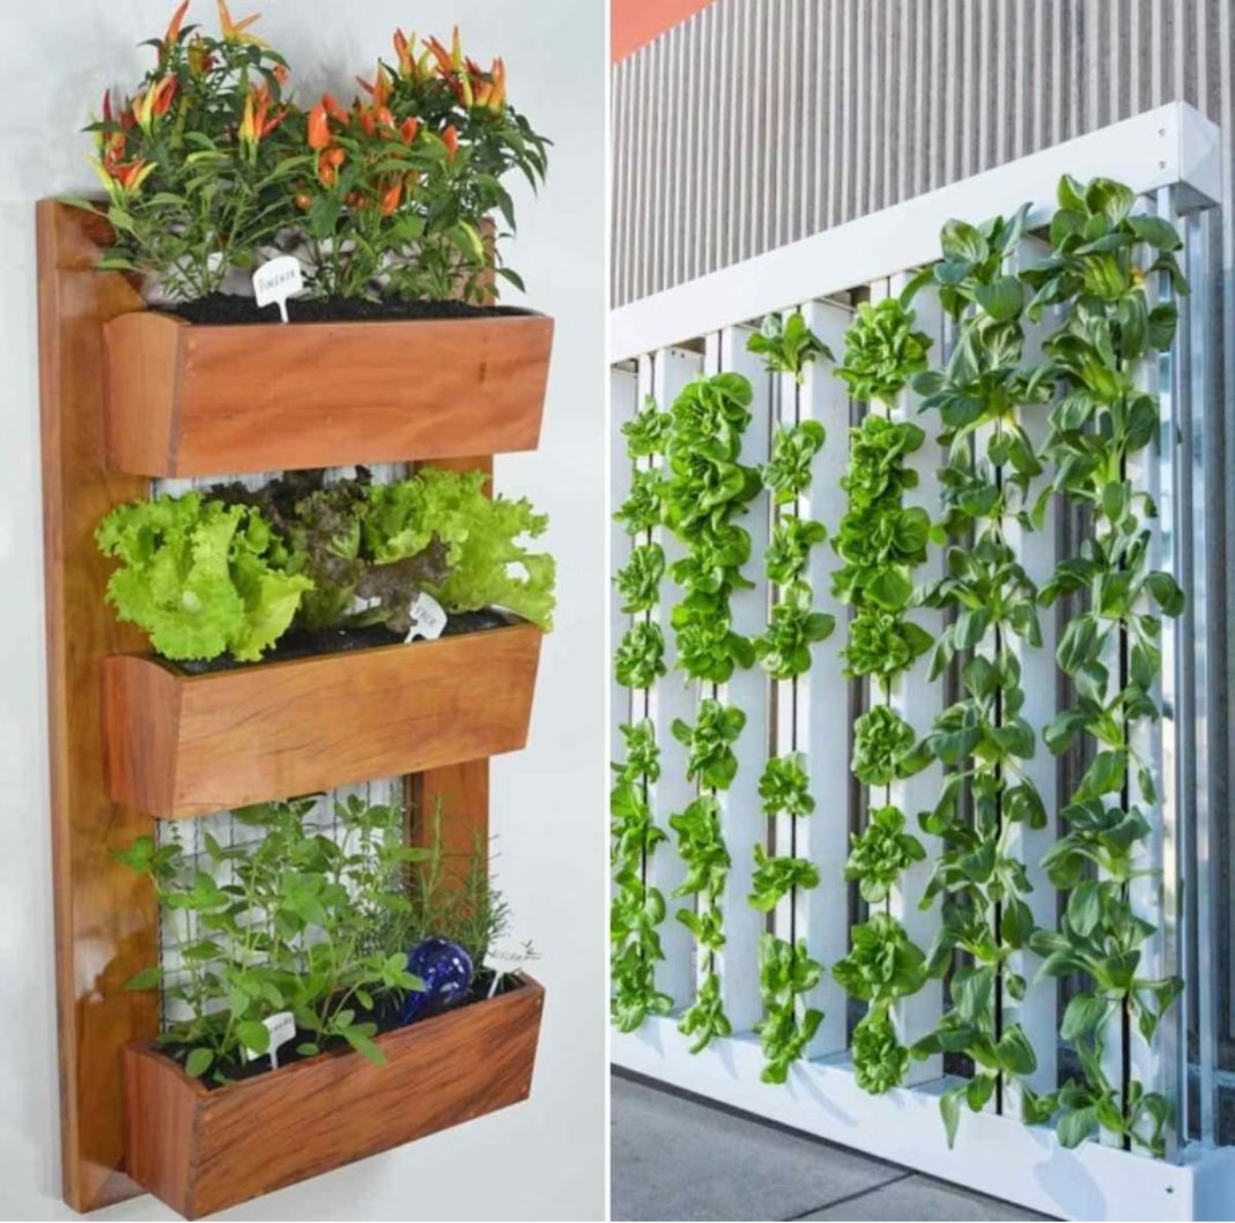

Tipos de Estruturas para Jardins Verticais
A estrutura é o esqueleto do seu jardim vertical, responsável por sustentar as plantas e permitir seu desenvolvimento saudável. Existem diversas opções no mercado, com diferentes níveis de complexidade, preços e resultados estéticos. A escolha ideal dependerá do seu espaço, orçamento e objetivo visual.
Abaixo, apresentamos as principais estruturas disponíveis, destacando suas características, vantagens e considerações importantes para cada tipo:
Painéis Modulares de Plástico Reciclado
Suportes de Madeira com Vasos Encaixados
Treliças com Ganchos e Vasos Suspensos
Estruturas pré-fabricadas com células ou bolsos onde são colocadas as plantas individualmente.
Estruturas de ripas ou pallets de madeira tratada onde se encaixam vasos individuais.
Grades metálicas ou de madeira fixadas na parede onde se penduram vasos com ganchos.
Vantagens: Fácil instalação, leves, sustentáveis, modulares (podem crescer com o tempo)
Vantagens: Visual rústico e natural, fácil de personalizar, permite rearranjar as plantas
Vantagens: Flexibilidade para mudar a disposição, fácil manutenção individual
Considerações: A madeira deve ser tratada para resistir à umidade, peso considerável
Considerações: Limitação no número de plantas, espaçamento entre elas
Considerações: Verificar sistema de drenagem e qualidade do plástico para durabilidade
Ideal para: Plantas pendentes ou trepadeiras, espaços pequenos
Ideal para: Iniciantes e locais com restrições de peso
Ideal para: Quem busca um visual artesanal e aconchegante
Preço médio: R$ 100 a R$ 300, mais o custo dos vasos
Preço médio: R$ 150 a R$ 500, dependendo do tamanho e qualidade
Preço médio: R$ 200 a R$ 600, dependendo do material e acabamento
Prateleiras Estreitas Fixadas na Parede
Estruturas Metálicas com Bolsos de Feltro
Sistema de prateleiras finas onde são dispostos vasos individuais lado a lado.
Sistemas compostos por bolsos de feltro especial para plantas, sustentados por estrutura metálica.
Vantagens: Simplicidade, versatilidade, fácil acesso para manutenção
Vantagens: Leveza, boa retenção de água, possibilidade de criar desenhos
Considerações: Cuidado com o peso total suportado pela parede
Considerações: Necessidade de sistema de irrigação bem planejado
Ideal para: Coleções de plantas pequenas, ervas aromáticas, suculentas
Ideal para: Quem busca visual profissional e alta densidade de plantas
Preço médio: R$ 80 a R$ 250, dependendo do material e tamanho
Preço médio: R$ 300 a R$ 1.500, dependendo do tamanho e complexidade
🛠️ Dica de Instalação: Independentemente do sistema escolhido, certifique-se de que a parede suporta o peso total do jardim (estrutura + plantas + substrato + água). Para paredes de alvenaria, use buchas e parafusos adequados. Em paredes de drywall, localize os montantes para fixação ou use buchas específicas para este material.

Slide 6
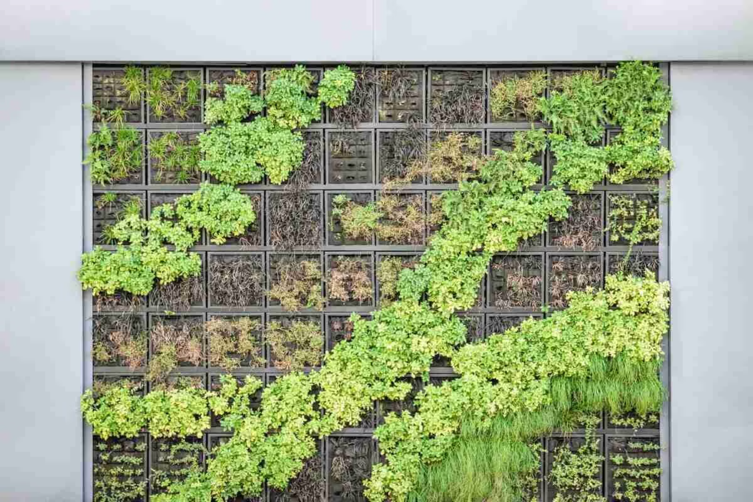
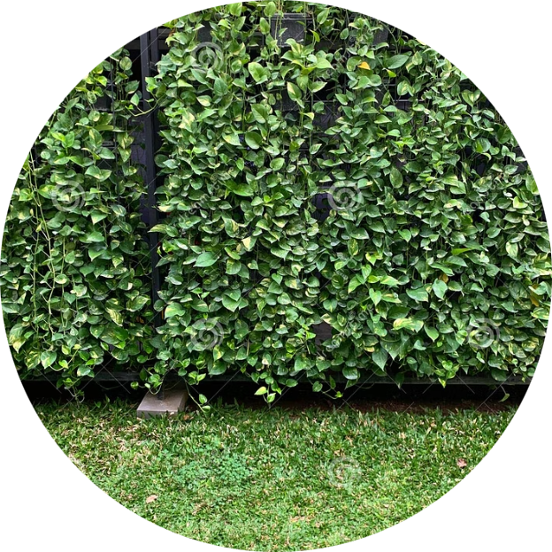
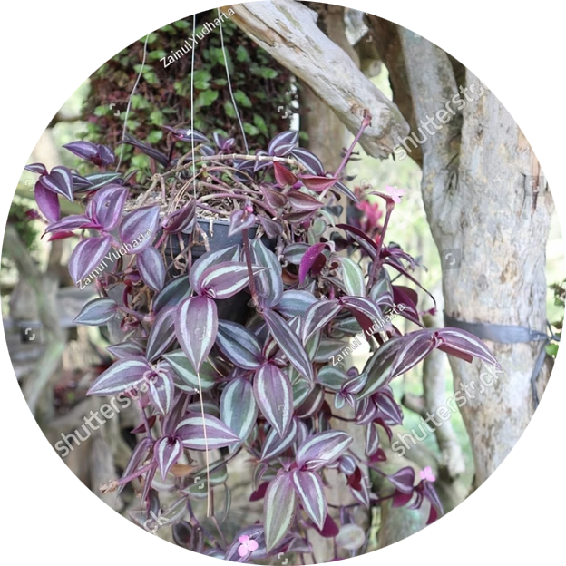
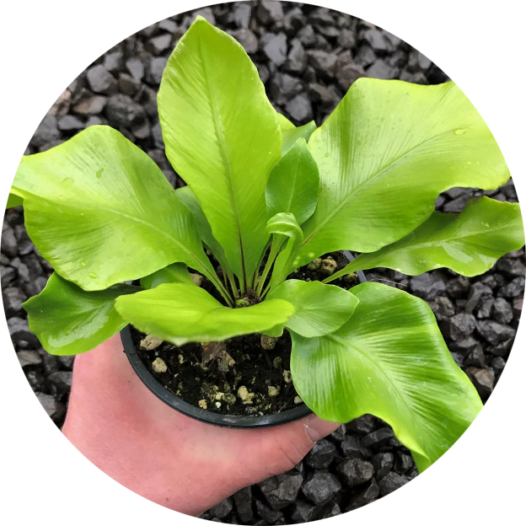
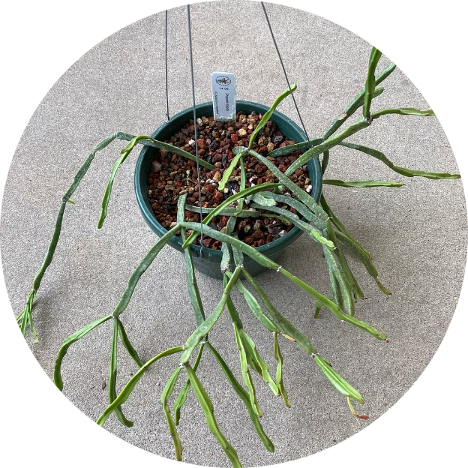
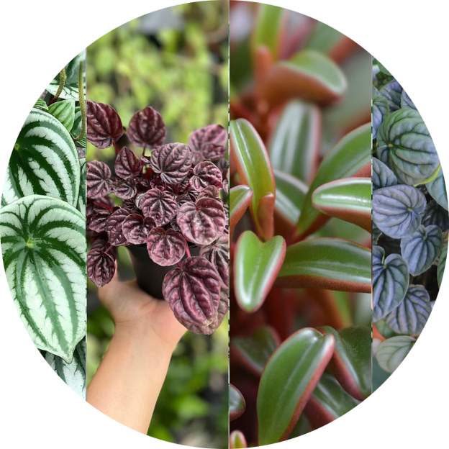
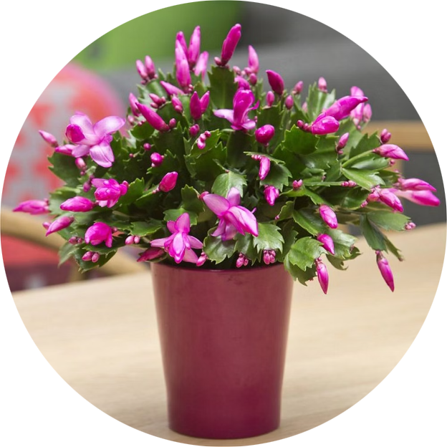

Melhores Plantas para Jardins Verticais em Apartamentos
A escolha das plantas certas é fundamental para o sucesso do seu jardim vertical. Em apartamentos, é importante selecionar espécies que se adaptem bem às condições de luminosidade, temperatura e umidade disponíveis, além de considerar a facilidade de manutenção e o efeito estético desejado.
Abaixo, apresentamos algumas das espécies mais indicadas para jardins verticais em apartamentos, organizadas por características de adaptação e necessidades de cuidado:
Para Ambientes com Boa Iluminação Natural
Suculentas diversas: Echeveria, Sedum, Crassula - exigem pouca água e trazem texturas interessantes
Temperos e ervas: Manjericão, hortelã, alecrim, tomilho - ideais para hortas verticais
Flores ornamentais: Petúnias, begônias, violetas - trazem cor e alegria
Para Ambientes com Luz Indireta ou Filtrada
Samambaias: Nephrolepis exaltata (samambaia-americana), Adiantum (avenca) - trazem textura e movimento
Peperômias: Compactas e com folhagens variadas
Columeia: Delicada e com florações pendentes
Um jardim vertical bem-sucedido geralmente combina diferentes tipos de plantas para criar contraste visual e textural. Considere variar entre folhagens de diferentes tamanhos, texturas e tonalidades de verde, adicionando algumas plantas floríferas para pontos de cor quando apropriado.
Jiboia (Epipremnum aureum)
Lambari-roxo (Tradescantia zebrina)
Asplênio (Asplenium nidus)
Ripsális (Rhipsalis species)
Extremamente resistente e versátil, adapta-se a diferentes níveis de luz. Suas folhas em formato de coração podem ser verdes ou variegadas (com manchas amarelas ou brancas). Cresce rapidamente e pode pender elegantemente, criando cascatas verdes em seu jardim vertical.
Com folhas listradas em roxo, verde e prata, esta planta pendente adiciona cor e movimento ao jardim. Muito resistente e de crescimento rápido, adapta-se bem a ambientes internos com luz indireta. Sua manutenção é simples e seu visual é impactante.
Também conhecida como samambaia-ninho-de-pássaro, possui folhas largas e brilhantes que crescem em formato de roseta. Ideal para ambientes internos com luz filtrada, traz um toque tropical e sofisticado ao jardim vertical. Prefere ambientes úmidos e protegidos de correntes de ar.
Esta planta suculenta pendente, da família dos cactos, forma longas "cordas" verdes que caem elegantemente. É extremamente adaptável, suportando desde meia-sombra até luz direta, e requer pouca água. Ideal para criar volume e movimento em jardins verticais.
Peperômia (Peperomia spp.)
Flor-de-maio (Schlumbergera)
Com mais de 1000 espécies, as peperômias oferecem uma incrível variedade de formatos, texturas e cores de folhagem. São compactas, adaptam-se bem a espaços pequenos e precisam de pouca água. Ideais para trazer diversidade visual ao jardim vertical sem exigir muito espaço ou manutenção.
Conhecida também como cacto-de-natal, esta planta pendente produz flores espetaculares em cores vibrantes durante a floração. É fácil de cuidar, prefere luz indireta e adiciona um elemento surpresa ao jardim vertical quando entra em floração.
🎨 Dica de Design: Combine plantas com diferentes ritmos de crescimento, texturas e tons de verde para criar um jardim vertical visualmente mais interessante. Misture algumas plantas de folhagem densa com outras pendentes ou de crescimento vertical para criar movimento e profundidade.

Slide 7




Sistema de Irrigação: Mantendo seu Jardim Vertical Saudável
A irrigação é um dos aspectos mais importantes para o sucesso de um jardim vertical em apartamentos. Como as plantas estão dispostas verticalmente, a água tende a escorrer rapidamente, tornando fundamental desenvolver um sistema eficiente que garanta hidratação adequada sem desperdício ou vazamentos que possam danificar paredes e pisos.
Tipos de Sistemas de Irrigação para Jardins Verticais
Irrigação Manual
Sistema de Gotejamento
Sistemas Automatizados
Mais simples e econômica, consiste em regar as plantas manualmente com regador ou pulverizador.
Utiliza uma rede de tubos e emissores que liberam água lentamente, diretamente na base de cada planta.
Combinam gotejamento com temporizadores ou sensores de umidade para irrigação programada.
Ideal para: Jardins pequenos ou com poucas plantas
Ideal para: Jardins médios e grandes, instalações permanentes
Ideal para: Jardins verticais extensos ou para quem viaja frequentemente
Vantagens: Baixo custo inicial, controle direto da quantidade de água
Vantagens: Economia de água, irrigação precisa, pode ser automatizado
Vantagens: Comodidade, precisão, economia de água a longo prazo
Desvantagens: Exige tempo e disciplina, risco de esquecer, difícil de alcançar plantas no topo
Desvantagens: Custo inicial mais alto, necessidade de manutenção periódica
Desvantagens: Maior custo inicial, necessidade de energia elétrica
Dicas para uma Irrigação Eficiente
Verifique a necessidade real: Antes de regar, teste a umidade do substrato inserindo o dedo cerca de 2cm. Regue apenas se estiver seco nesta profundidade.
Observe o sistema de drenagem: Certifique-se que o excesso de água pode escoar adequadamente, evitando o apodrecimento das raízes.
Considere a estação do ano: Reduza a frequência de irrigação no inverno e aumente nos períodos mais quentes e secos.
Coloque bandejas coletoras: Para jardins verticais internos, instale bandejas na base para coletar o excesso de água e evitar danos ao piso.
Regue no período adequado: Prefira regar no início da manhã ou no final da tarde, evitando os horários de sol forte.
⚠️ Atenção: O excesso de água é uma das principais causas de problemas em jardins verticais. Mais plantas morrem por excesso do que por falta de água. Observe cuidadosamente os sinais de cada espécie e ajuste a irrigação conforme necessário.
Soluções Criativas para Irrigação em Apartamentos
Se você tem preocupações sobre vazamentos ou não pode fazer instalações permanentes (caso de imóveis alugados), considere estas alternativas:
Garrafas PET invertidas: Funcionam como um sistema de irrigação lento e econômico
Esferas de hidrogel: Retêm água e a liberam gradualmente, reduzindo a frequência de irrigação
Cordas de algodão: Podem funcionar como sistema de irrigação por capilaridade para pequenos jardins
Pulverizadores manuais: Ideais para nebulizar água em plantas que preferem umidade ambiental em vez de solo encharcado
Um sistema de irrigação bem planejado não apenas mantém suas plantas saudáveis, mas também economiza seu tempo e recursos, tornando a manutenção do jardim vertical uma atividade prazerosa em vez de uma obrigação trabalhosa.

Slide 8


Substrato e Nutrição: Alimentando seu Jardim Vertical
O substrato é o meio onde as plantas fixam suas raízes e de onde retiram água e nutrientes. Em jardins verticais, ele assume uma importância ainda maior, pois precisa atender a requisitos específicos: ser leve para não sobrecarregar a estrutura, ter boa capacidade de retenção de água sem encharcar, e oferecer sustentação adequada para as raízes.
Composição Ideal do Substrato
Um bom substrato para jardins verticais geralmente combina diferentes materiais para alcançar o equilíbrio perfeito entre drenagem e retenção de umidade. Uma mistura básica pode incluir:
Terra vegetal peneirada: 40% - Base nutritiva para as plantas
Fibra de coco: 30% - Retém água e é muito leve
Vermiculita ou perlita: 20% - Melhora a aeração e drenagem
Húmus de minhoca: 10% - Adiciona nutrientes e melhora a estrutura
Para plantas específicas, podem ser necessários ajustes nessa fórmula básica:
Para suculentas e cactos: Adicione mais areia grossa ou perlita (até 40% da mistura)
Para samambaias e plantas tropicais: Aumente a proporção de fibra de coco e adicione um pouco de musgo Sphagnum
Para hortas verticais: Aumente o teor de matéria orgânica com mais húmus ou composto
Nutrição das Plantas
Em jardins verticais, a nutrição adequada é essencial, pois o volume limitado de substrato esgota seus nutrientes mais rapidamente que em jardins convencionais. Existem diferentes formas de garantir que suas plantas recebam todos os nutrientes necessários:
Fertilizantes Orgânicos
Fertilizantes Químicos
Produtos Naturais Caseiros
São opções sustentáveis e seguras para uso doméstico:
Oferecem nutrição mais imediata e concentrada:
Alternativas econômicas e ecológicas:
Húmus de minhoca: Excelente condicionador de solo, rico em micronutrientes
NPK líquido: Fórmulas balanceadas para diferentes fases (crescimento/floração)
Água de arroz: Rica em fósforo e vitaminas do complexo B
Farinha de ossos: Fonte de fósforo, importante para floração e raízes
Bastonetes de liberação lenta: Prático, libera nutrientes gradualmente
Cascas de banana: Fonte de potássio, excelente para estimular floração
Torta de mamona: Rica em nitrogênio, estimula o crescimento foliar
Fertilizantes foliares: Aplicados diretamente nas folhas por pulverização
Borra de café: Adiciona nitrogênio e melhora a acidez do solo
Compostagem caseira: Aproveita resíduos orgânicos da cozinha
Aplicação: Siga rigorosamente as instruções do fabricante quanto à diluição e frequência
Aplicação: Use com moderação, como complemento a outras formas de nutrição
Aplicação: Incorpore ao substrato a cada 2-3 meses ou use em forma de chá (diluído em água)
Calendário de Adubação
Tipo de Jardim
Período de Crescimento
Período de Dormência
Observações
Folhagens ornamentais
A cada 15-30 dias (primavera/verão)
A cada 60 dias (outono/inverno)
Prefira fertilizantes ricos em nitrogênio (N)
Flores e plantas floríferas
A cada 15 dias (pré e durante floração)
A cada 45-60 dias (após floração)
Use fórmulas ricas em fósforo (P) e potássio (K)
Hortas verticais
A cada 15 dias durante todo o ciclo
-
Prefira adubos orgânicos para plantas comestíveis
Suculentas e cactos
A cada 45-60 dias (primavera/verão)
Não adubar (outono/inverno)
Use fertilizantes diluídos pela metade
💡 Dica: Sempre é melhor adubar "menos e mais vezes" do que aplicar grandes quantidades de uma só vez. O excesso de fertilizantes pode "queimar" as raízes e prejudicar suas plantas. Observe as reações após cada aplicação e ajuste conforme necessário.

Slide 9

Manutenção Regular: Garantindo a Longevidade do Jardim
Um jardim vertical bem-sucedido requer atenção e cuidados regulares. Diferentemente de jardins convencionais, a disposição vertical das plantas cria condições específicas que precisam ser monitoradas para evitar problemas como doenças, pragas e desequilíbrios no desenvolvimento das plantas.
Rotina de Manutenção
Estabelecer uma rotina de cuidados é essencial para manter seu jardim vertical saudável e bonito. Abaixo, apresentamos um calendário de manutenção organizado por frequência:
Diariamente
1
Observação geral: Dedique alguns minutos para observar suas plantas, identificando rapidamente quaisquer sinais de problemas
Verificação de umidade: Toque o substrato para avaliar a necessidade de irrigação
2
Semanalmente
Ventilação: Em dias muito quentes, garanta boa circulação de ar (abra janelas se possível)
Remoção de folhas secas: Retire folhas amareladas ou secas para prevenir doenças
Limpeza das folhas: Remova poeira com pano úmido ou borrifador (melhora a fotossíntese)
Mensalmente
3
Verificação de pragas: Examine a parte inferior das folhas e junções em busca de insetos
Adubação: Aplique fertilizantes conforme o calendário específico para cada tipo de planta
Rotação: Se possível, gire o jardim vertical para garantir iluminação uniforme
Poda de manutenção: Controle o tamanho e formato das plantas, estimulando ramificação
Verificação da estrutura: Confira se suportes, vasos e sistemas de irrigação estão em boas condições
4
Trimestralmente
Limpeza do sistema de drenagem: Evite entupimentos que podem causar acúmulo de água
Poda mais intensa: Controle o crescimento excessivo e remova partes danificadas
Reavaliação do layout: Reposicione plantas conforme seu crescimento e necessidades
Anualmente
5
Substituição de plantas: Remova espécies que não se adaptaram e substitua por outras
Renovação parcial do substrato: Adicione substrato novo para repor nutrientes
Verificação do substrato: Avalie compactação e necessidade de complementação
Repotting: Para plantas que cresceram muito, considere trocar para vasos maiores
Avaliação estrutural completa: Verifique a integridade de todos os componentes
Redesign: Aproveite para renovar o visual do jardim, incorporando novas espécies
Resolução de Problemas Comuns
Problema
Possíveis Causas
Soluções
Folhas amarelando
Excesso de água, falta de nutrientes, luz inadequada
Reduza a irrigação, verifique a drenagem, aplique fertilizante balanceado, ajuste a exposição à luz
Manchas nas folhas
Fungos, queimadura solar, doenças
Melhore a ventilação, aplique fungicida natural, ajuste a exposição solar
Pragas (pulgões, cochonilhas, ácaros)
Plantas estressadas, clima muito seco, contaminação
Aplique sabão de coco diluído, óleo de neem, aumente a umidade do ar
Crescimento irregular
Iluminação desigual, nutrição inadequada
Rotacione o jardim, equalize a adubação, pode excessivo para estimular brotações
Mofo no substrato
Excesso de umidade, pouca ventilação
Reduza a irrigação, aumente a circulação de ar, remova a camada superficial afetada
⚠️ Alerta: Em caso de infestação grave de pragas, isole a planta afetada imediatamente para evitar contaminação do restante do jardim. Em ambientes fechados, as pragas podem se espalhar rapidamente entre plantas próximas.
Lembre-se que a manutenção regular não apenas resolve problemas, mas principalmente os previne. Um jardim vertical bem cuidado se torna mais resistente, mais bonito e exige cada vez menos intervenções emergenciais. Com o tempo, você aprenderá a identificar as necessidades específicas de cada planta apenas observando pequenas mudanças em sua aparência.

Slide 10
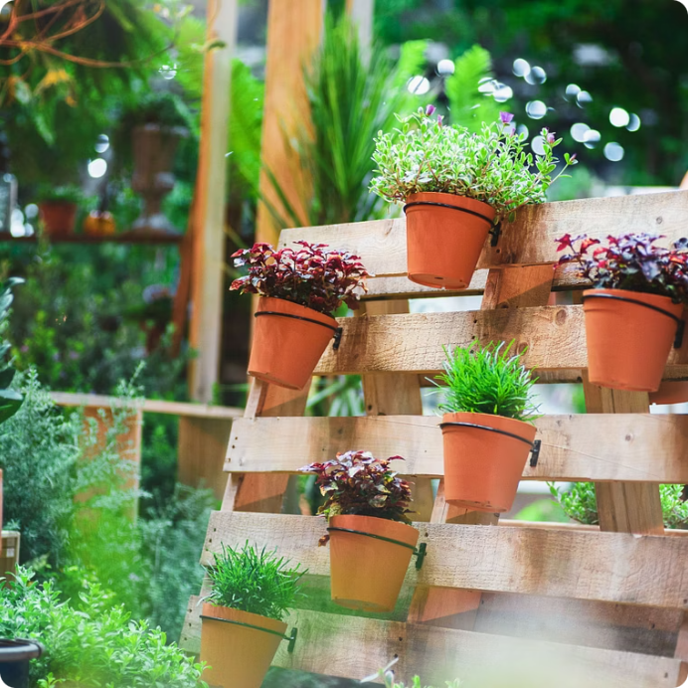
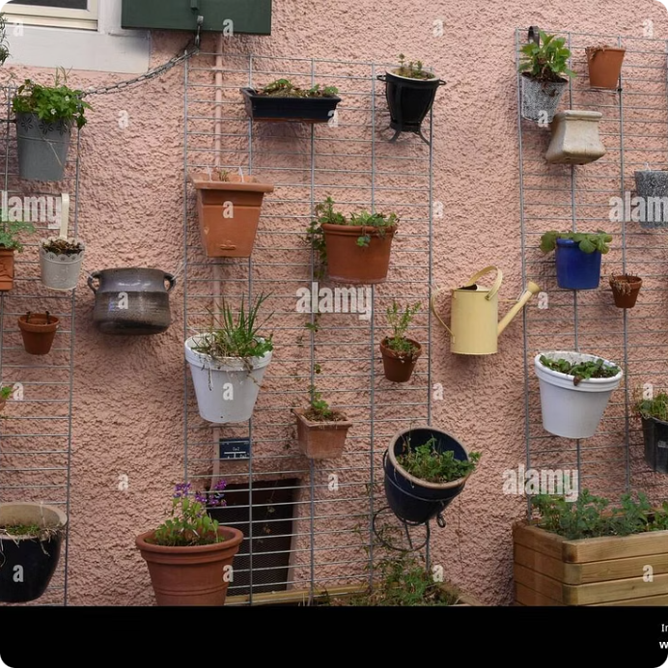

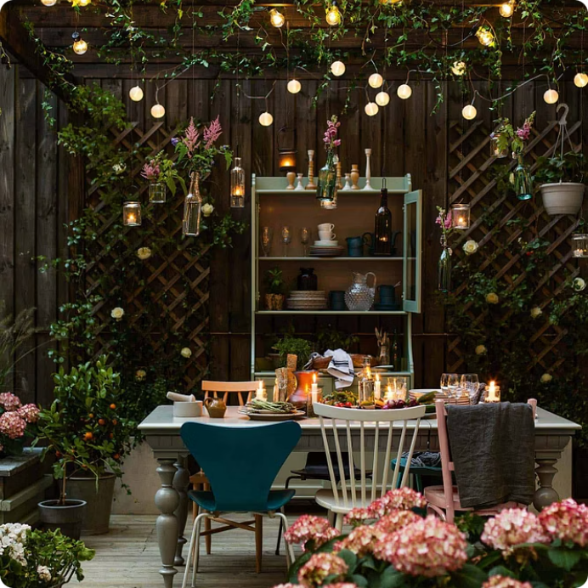

Estilos e Inspirações: Personalizando seu Jardim Vertical
Seu jardim vertical pode ser muito mais que um conjunto de plantas na parede - ele pode expressar sua personalidade, complementar seu estilo de decoração e criar diferentes atmosferas em seu apartamento. Conheça os principais estilos e deixe-se inspirar por diferentes possibilidades estéticas.
Estilo Rústico
Estilo Moderno/Minimalista
Horta Vertical Funcional
Estilo Boho/Tropical
Caracterizado pelo uso de materiais naturais como madeira não polida, pallets recuperados e vasos de terracota. Este estilo traz aconchego e um toque de campo para o ambiente urbano.
Prioriza a praticidade e o cultivo de espécies comestíveis, transformando um espaço decorativo em fonte de alimentos frescos e saudáveis para o dia a dia.
Exuberante e colorido, mistura diferentes texturas e espécies para criar um ambiente vibrante e acolhedor que remete a destinos tropicais e interiores descontraídos.
Limpo, funcional e elegante, este estilo prioriza linhas retas, poucos elementos e uma paleta de cores contida. Perfeito para integrar-se a decorações contemporâneas.
Materiais: Madeira de demolição, cordas de sisal, vasos de barro
Materiais: Garrafas PET recicladas, calhas, vasos práticos
Materiais: Macramê, vasos pendentes, cestos de fibras naturais
Plantas sugeridas: Ervas aromáticas, samambaias, heras
Materiais: Metal escovado, painéis modulares, vasos brancos ou pretos
Plantas sugeridas: Manjericão, alecrim, coentro, alface, morango
Plantas sugeridas: Filodendros, samambaias, begônias, orquídeas
Complementos: Etiquetas artesanais, regadores vintage
Plantas sugeridas: Suculentas, zamioculcas, asplênios
Complementos: Etiquetas identificadoras, tesoura de poda à mão
Complementos: Luzes de LED, objetos decorativos coloridos
Complementos: Iluminação embutida, sistemas automatizados
Inspirações por Ambiente
Sala de Estar
Quarto
Painel verde como ponto focal: Uma parede verde completa atrás do sofá cria um impressionante ponto focal
Cabeceira viva: Substitua a cabeceira convencional por um pequeno jardim vertical
Divisória natural: Use um jardim vertical autoportante como divisória de ambientes em conceitos abertos
Plantas purificadoras: Escolha espécies que melhoram a qualidade do ar para o ambiente de descanso
Moldura viva: Emoldure uma TV ou obra de arte com plantas para um efeito surpreendente
Canto zen: Crie um pequeno oásis verde para meditação e relaxamento
Cozinha
Banheiro
Horta funcional: Cultive temperos e ervas próximos à área de preparo de alimentos
Spa natural: Aproveite a umidade natural para criar um ambiente de spa com plantas tropicais
Jardim suspenso: Aproveite o espaço acima dos armários para um pequeno jardim
Contraste com cores: Use plantas de folhagem roxa ou vermelha para contrastar com revestimentos claros
Vertical integrado: Incorpore plantas ao revestimento ou backsplash da cozinha
Cascata verde: Instale plantas pendentes próximas ao chuveiro (em área não molhada diretamente)
💡 Dica de Designer: Para criar um jardim vertical verdadeiramente único, não tenha medo de misturar elementos de diferentes estilos que ressoem com sua personalidade. O importante é manter uma coerência visual através de uma paleta de cores limitada ou um elemento unificador recorrente.
Técnicas Decorativas para Jardins Verticais
Iluminação especial: Luzes LED embutidas ou direcionadas valorizam a textura das plantas no período noturno
Cascata de água: Para áreas externas ou com proteção adequada, uma pequena cascata integrada ao jardim vertical cria movimento e som relaxante
Degradê de cores: Organize plantas de diferentes tonalidades de verde criando um efeito de degradê
Jardim geométrico: Crie formas ou padrões com diferentes espécies de plantas, criando desenhos na parede
Elementos decorativos: Integre pequenos elementos como miniaturas, pedras coloridas ou objetos significativos entre as plantas
Independentemente do estilo escolhido, lembre-se que seu jardim vertical é uma obra em constante evolução. Com o crescimento das plantas e a mudança das estações, ele se transformará naturalmente, trazendo novas descobertas e possibilidades estéticas ao longo do tempo.

Slide 11












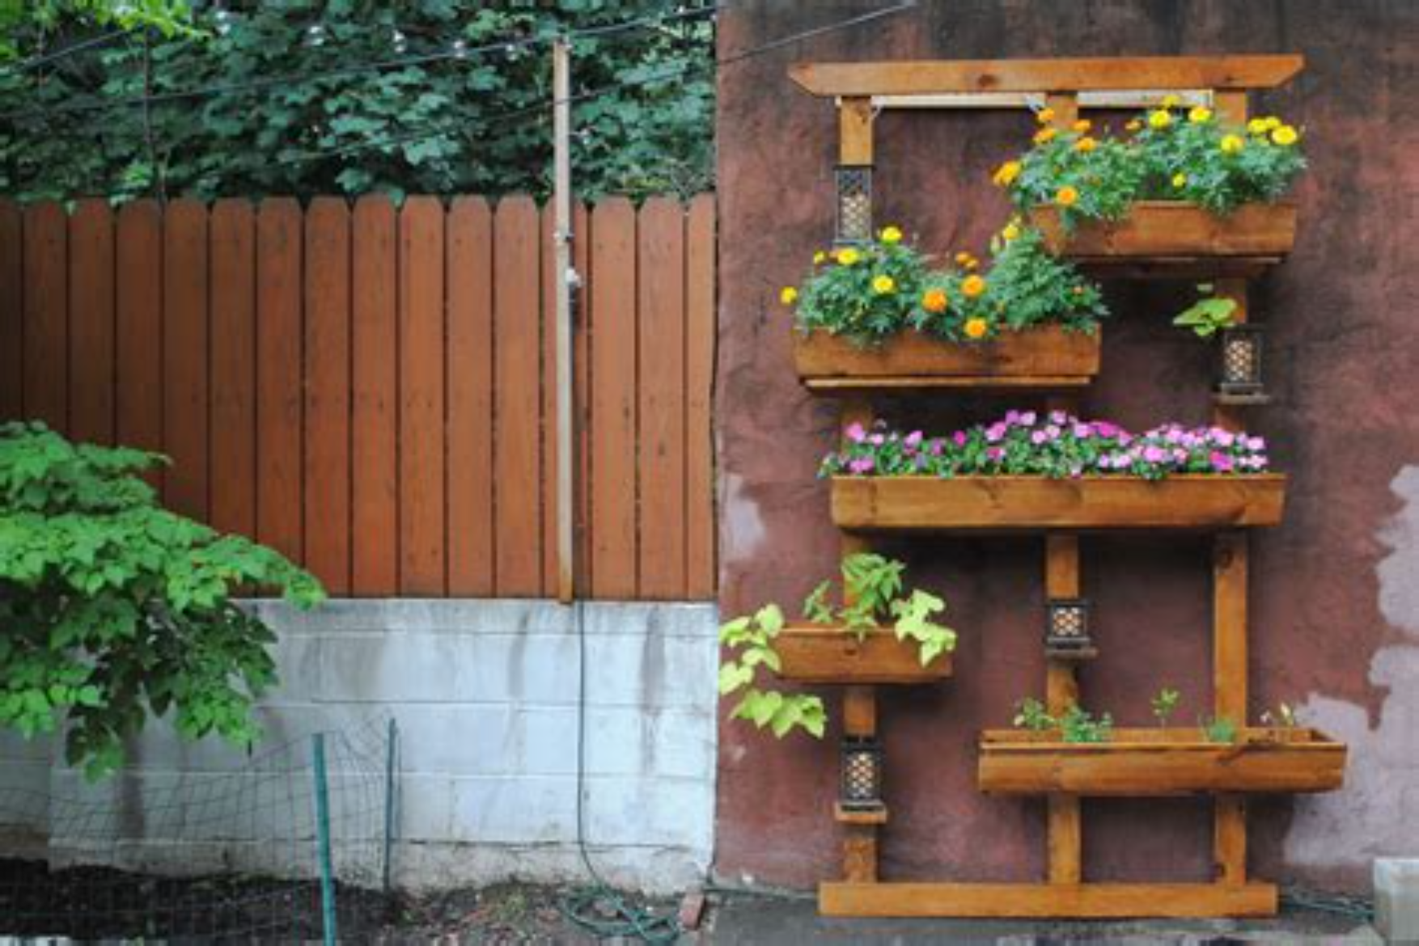

Orçamento e Planejamento: Do Básico ao Luxuoso
Criar um jardim vertical pode ser um projeto adaptável a diferentes orçamentos. O importante é planejar adequadamente, priorizando os elementos essenciais e sabendo onde é possível economizar ou investir mais, dependendo das suas possibilidades financeiras.
Estrutura
Plantas
30-40% do orçamento
25-35% do orçamento
A base do seu jardim vertical, que determina sua durabilidade e capacidade
O componente vivo que dará personalidade e função ao jardim
Sistema de Irrigação
Substrato e Nutrição
15-25% do orçamento
10-15% do orçamento
Essencial para a manutenção e longevidade do jardim vertical
A base nutricional que garantirá o desenvolvimento saudável das plantas
Opções para Diferentes Orçamentos
Orçamento Econômico (R$ 150-300)
Estrutura: Pallets reciclados, garrafas PET adaptadas, treliças simples
Plantas: Mudas pequenas, plantas propagadas de amigos
Irrigação: Manual com regador ou borrifador
Substrato: Mistura caseira com componentes básicos
Orçamento Intermediário (R$ 300-700)
Estrutura: Painéis modulares básicos, suportes de madeira tratada
Plantas: Maior variedade de espécies em tamanhos médios
Irrigação: Sistema simples de gotejamento manual
Substrato: Mistura comercial de qualidade
Orçamento Confortável (R$ 700-1.500)
Estrutura: Painéis modulares de qualidade, estruturas de feltro
Plantas: Espécies variadas incluindo algumas mais raras
Irrigação: Sistema de gotejamento com timer simples
Substrato: Substratos específicos para cada tipo de planta
Extras: Iluminação básica, sensores de umidade
Orçamento Premium (R$ 1.500+)
Estrutura: Sistemas profissionais, painéis personalizados
Plantas: Espécies raras, combinações elaboradas por paisagista
Irrigação: Sistema automatizado com sensores e controle via app
Substrato: Misturas premium específicas para cada microzona
Extras: Iluminação LED especial, sistema de monitoramento
Dicas para Economizar
Comece pequeno: Inicie com um jardim menor e expanda gradualmente
Recicle materiais: Pallets, garrafas PET e caixotes podem se transformar em estruturas criativas
Troque mudas: Participe de grupos de troca de plantas nas redes sociais
DIY: Crie seu próprio sistema de irrigação com materiais simples
Compras estratégicas: Adquira plantas em feiras de produtores, onde os preços costumam ser menores
Lembre-se que um jardim vertical de qualidade é um investimento que valoriza seu imóvel e traz benefícios para sua qualidade de vida. Priorize a qualidade da estrutura e do sistema de irrigação, pois são os elementos mais difíceis de substituir posteriormente.
Planejamento Passo a Passo
Defina o objetivo: Decorativo, funcional (horta), purificação do ar, isolamento acústico etc.
Escolha o local: Avalie luz, acesso à água, visibilidade e espaço disponível
Estabeleça o orçamento: Determine quanto pode investir inicialmente e ao longo do tempo
Pesquise opções: Compare preços de estruturas, plantas e sistemas de irrigação
Crie um cronograma: Divida o projeto em fases se necessário
Planeje a manutenção: Considere o tempo e recursos necessários para cuidar do jardim
Documente o processo: Registre as etapas para futuras referências e compartilhamento
💡 Dica de Economia: Muitas plantas podem ser propagadas a partir de uma única matriz. Compre uma planta-mãe saudável e, com o tempo, propague-a para preencher mais espaços no seu jardim vertical. Técnicas como estaquia, divisão de touceiras e propagação por folhas são fáceis de aprender e podem reduzir significativamente seus custos.

Slide 12
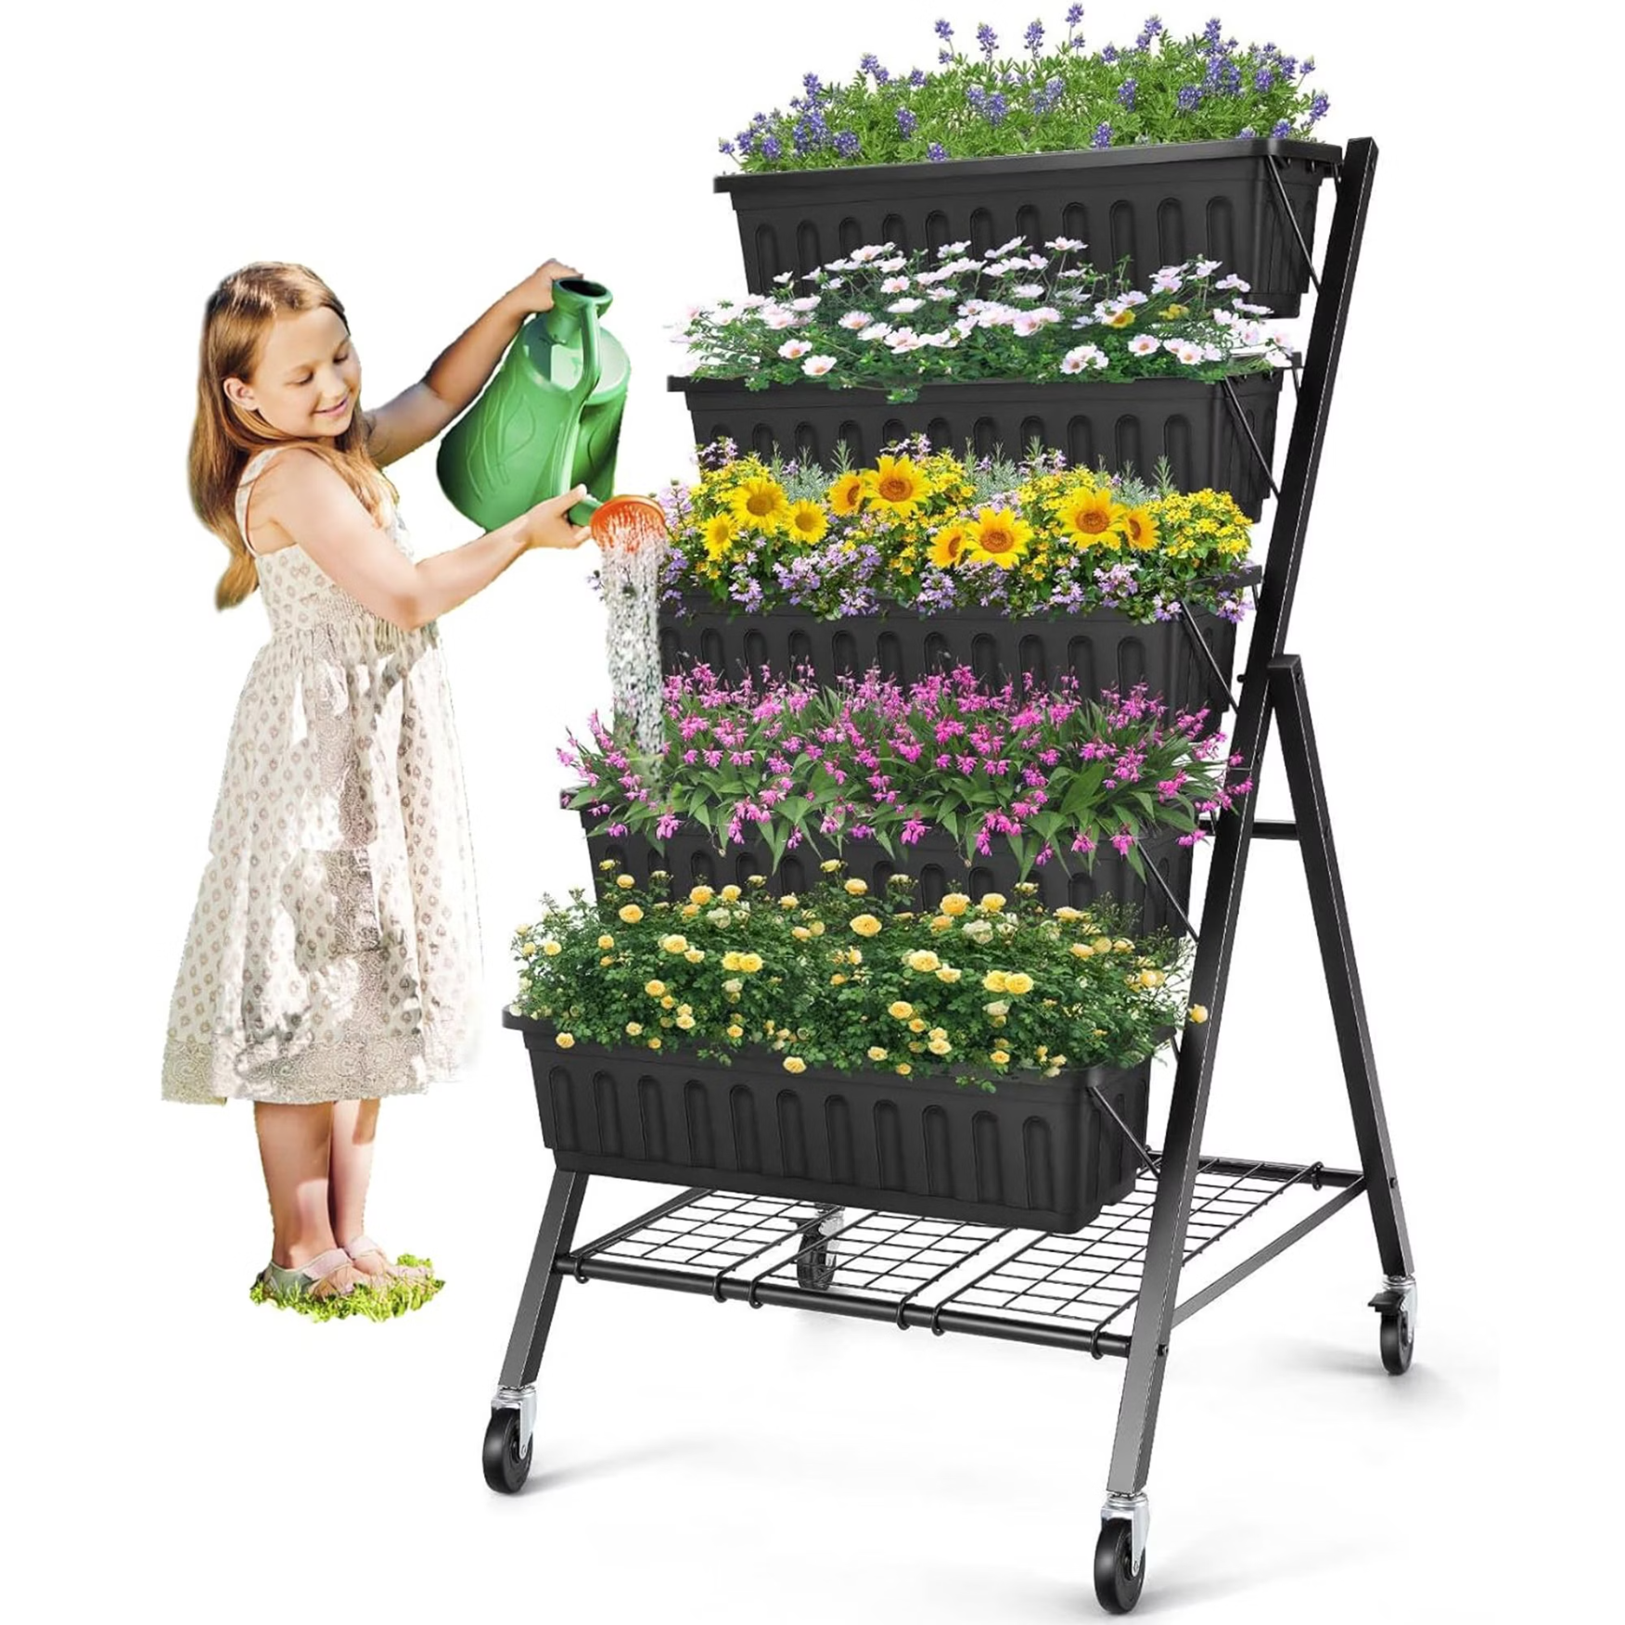

Soluções para Desafios Comuns em Apartamentos
Criar um jardim vertical em apartamentos traz desafios específicos que precisam ser abordados de forma criativa. Desde restrições de condomínio até limitações de iluminação, aqui estão soluções práticas para os obstáculos mais comuns.
1
2
Pouca Luz Natural
Restrições de Condomínio
Um dos desafios mais comuns em apartamentos, especialmente aqueles com poucas janelas ou orientação desfavorável.
Muitos prédios têm regras específicas sobre modificações estruturais ou elementos na fachada.
Soluções:
Soluções:
Escolha plantas adaptáveis: Jiboia, zamioculcas, pacová e samambaias toleram baixa luminosidade
Estruturas móveis: Opte por jardins verticais autoportantes que não necessitam fixação permanente
Sistemas sem furos: Utilize suportes com ventosas ou ganchos adaptáveis para cortinas
Instale iluminação artificial: Lâmpadas LED específicas para plantas complementam a luz natural
Consulta prévia: Apresente seu projeto ao síndico com detalhes técnicos sobre proteção da estrutura
Use superfícies reflexivas: Espelhos estrategicamente posicionados podem amplificar a luz disponível
Foco em áreas internas: Desenvolva seu jardim em ambientes internos, onde há menos restrições
Rotação periódica: Gire as plantas ou o jardim inteiro regularmente para equilibrar a exposição
3
4
Espaço Limitado
Preocupação com Vazamentos
Apartamentos compactos exigem soluções que não comprometam a circulação e funcionalidade dos ambientes.
O medo de danificar paredes ou pisos muitas vezes impede a instalação de jardins verticais em imóveis, especialmente alugados.
Soluções:
Soluções:
Verticalize ao máximo: Aproveite toda a altura disponível da parede
Sistemas com bandeja coletora: Estruturas que captam o excesso de água na base
Explore cantos subutilizados: Espaços estreitos entre móveis ou sobre portas
Irrigação controlada: Utilize sistemas que dosam precisamente a quantidade de água
Combine funções: Jardins verticais que também servem como divisórias ou prateleiras
Impermeabilização: Aplique membranas impermeáveis entre a estrutura e a parede
Estruturas escalonadas: Sistemas que projetam-se gradualmente da parede, ocupando menos área útil
Opte por hidrocultura: Sistemas sem substrato que eliminam o risco de vazamentos terrosos
5
6
Pragas e Alergias
Ausências Prolongadas
A preocupação com insetos indesejados ou reações alérgicas pode desencorajar a criação de jardins internos.
Viagens ou períodos longe de casa podem comprometer a manutenção do jardim vertical.
Soluções:
Soluções:
Plantas repelentes: Citronela, alecrim e lavanda afastam naturalmente insetos
Automação: Sistemas de irrigação automáticos com temporizadores ou sensores
Barreiras físicas: Telas finas em janelas próximas impedem a entrada de insetos
Plantas resistentes: Escolha espécies que toleram períodos sem água como suculentas
Controle biológico: Introduza predadores naturais como joaninhas para controlar pulgões
Sistemas auto-irrigáveis: Vasos com reservatório de água que dura semanas
Plantas hipoalergênicas: Para alérgicos, opte por suculentas, cactos e outras plantas com pouco pólen
Comunidade: Estabeleça parceria com vizinhos para cuidados mútuos durante ausências
Adaptação para Imóveis Alugados
Para quem vive em imóveis alugados, onde modificações estruturais podem ser proibidas, existem opções específicas que permitem desfrutar de jardins verticais sem comprometer o contrato de locação:
Estruturas apoiadas no chão: Jardins verticais autoportantes que apenas encostam na parede
Sistemas de trilho para teto: Utilizando o mesmo princípio de cortinas pesadas
Suportes com tensores: Fixação do chão ao teto sem necessidade de furos nas paredes
Painéis removíveis: Estruturas leves que podem ser fixadas com fitas adesivas de alta resistência
💡 Dica para locatários: Ao invés de criar um único jardim vertical grande, considere múltiplas estruturas menores e móveis. Isso não apenas facilita a remoção quando você se mudar, mas também permite experimentar diferentes configurações e condições de luz ao longo do ano.

Slide 13

Projetos Passo a Passo: Mãos à Obra!
Nesta seção, vamos apresentar três projetos completos de jardins verticais, com diferentes níveis de complexidade, custo e finalidade. Escolha aquele que melhor se adapta às suas necessidades ou use-os como inspiração para criar seu próprio projeto personalizado.
Projeto 1: Jardim Vertical com Pallets Reciclados
Um projeto econômico e sustentável, ideal para iniciantes e perfeito para varandas ou áreas externas cobertas.
Materiais Necessários
Preparação da Estrutura
1 pallet de madeira em bom estado
Limpe bem o pallet, removendo lascas e pregos soltos
Lixa para madeira (granulação média)
Lixe toda a superfície para remover farpas
Verniz marítimo ou tinta ecológica
Aplique duas demãos de verniz marítimo, protegendo contra umidade
Manta geotêxtil (bidim) ou feltro grosso
Deixe secar completamente (pelo menos 24 horas)
Grampeador de pressão
Corte a manta geotêxtil em retângulos um pouco maiores que os espaços do pallet
Tesoura
Substrato para plantas (5-10 litros)
6-10 mudas de plantas de sua preferência
Pregos ou parafusos para fixação na parede
Montagem
Plantio e Manutenção
Posicione o pallet na vertical (se necessário, remova algumas ripas para criar mais espaços)
Plante as mudas nos bolsos, começando pelas mais baixas
Grampeie a manta geotêxtil na parte traseira e inferior de cada espaço, criando "bolsos"
Regue abundantemente na primeira vez
Preencha cada bolso com substrato até 3/4 da capacidade
Fixe o pallet na parede escolhida, certificando-se da resistência
Faça pequenos furos na parte inferior da manta para drenagem
Regue regularmente, verificando a umidade do substrato
Coloque uma bandeja ou recipiente na base para coletar o excesso de água
Após um mês, comece a aplicar fertilizante líquido quinzenalmente
Projeto 2: Horta Vertical Suspensa para Cozinha
Uma solução prática e elegante para cultivar temperos frescos, ideal para espaços compactos.
Materiais Necessários
1
Tubo de PVC de 100mm (2 metros)
Serra para cortar o PVC
2
Preparação dos Vasos
Lixa fina
Tinta spray própria para plástico
Corte o tubo de PVC em 6-8 segmentos de 15-20cm cada
Broca para furos
Lixe as bordas para remover imperfeições
Corrente de metal leve (2 metros)
Faça 3-4 furos na base de cada segmento para drenagem
Ganchos de teto com bucha
Pinte os tubos com a cor desejada e deixe secar completamente
Substrato para plantas (5 litros)
Faça dois furos opostos na borda superior de cada tubo para passar a corrente
6-8 mudas de ervas culinárias
Etiquetas decorativas (opcional)
Montagem da Estrutura
3
Passe a corrente pelos furos, criando alças para cada vaso
Determine a altura ideal para cada vaso, considerando o crescimento das plantas
Instale os ganchos no teto, garantindo que estejam em vigas ou usando buchas adequadas
4
Plantio e Organização
Pendure a estrutura completa, verificando se está nivelada e estável
Coloque uma camada de pedras no fundo de cada vaso para melhorar a drenagem
Preencha com substrato até 3/4 da capacidade
Plante uma erva diferente em cada vaso (manjericão, hortelã, tomilho, etc.)
Coloque etiquetas identificadoras decorativas
Organize as plantas considerando suas necessidades de luz e frequência de uso na cozinha
Projeto 3: Jardim Vertical Modular Profissional
Para quem busca um resultado sofisticado e duradouro, este projeto utiliza materiais de qualidade e sistemas mais elaborados.
Materiais Necessários
Etapas de Instalação
Painéis modulares específicos para jardim vertical (2-4 unidades)
Preparação da parede: Instale a manta impermeabilizante na área escolhida
Manta impermeabilizante para proteção da parede
Montagem da estrutura: Fixe os painéis modulares seguindo as instruções do fabricante
Sistema de irrigação por gotejamento com timer
Instalação do sistema de irrigação: Conecte os tubos de gotejamento, distribua os gotejadores e instale o timer
Substrato profissional para jardim vertical (20-30 litros)
Preparação do substrato: Misture o substrato profissional com hidroperlita e fibra de coco na proporção 7:2:1
Hidroperlita e fibra de coco para mistura
Ferramentas para fixação (furadeira, buchas, parafusos)
Planejamento botânico: Desenhe um mapa com a posição de cada planta, considerando crescimento, textura e cor
15-30 mudas de plantas variadas
Fertilizante de liberação lenta
Plantio: Preencha os módulos com substrato e plante seguindo o mapa planejado
Bandeja coletora de água
Configuração do sistema: Ajuste o timer para irrigação automática conforme necessidades das plantas
Luzes LED específicas para plantas (opcional)
Instalação da iluminação: Posicione as luzes LED para complementar a iluminação natural se necessário
💡 Dica para todos os projetos: Documente cada etapa com fotos e anote suas decisões e ajustes. Este registro será valioso para manutenção futura e para compartilhar sua experiência com outros entusiastas de jardins verticais.

Slide 14
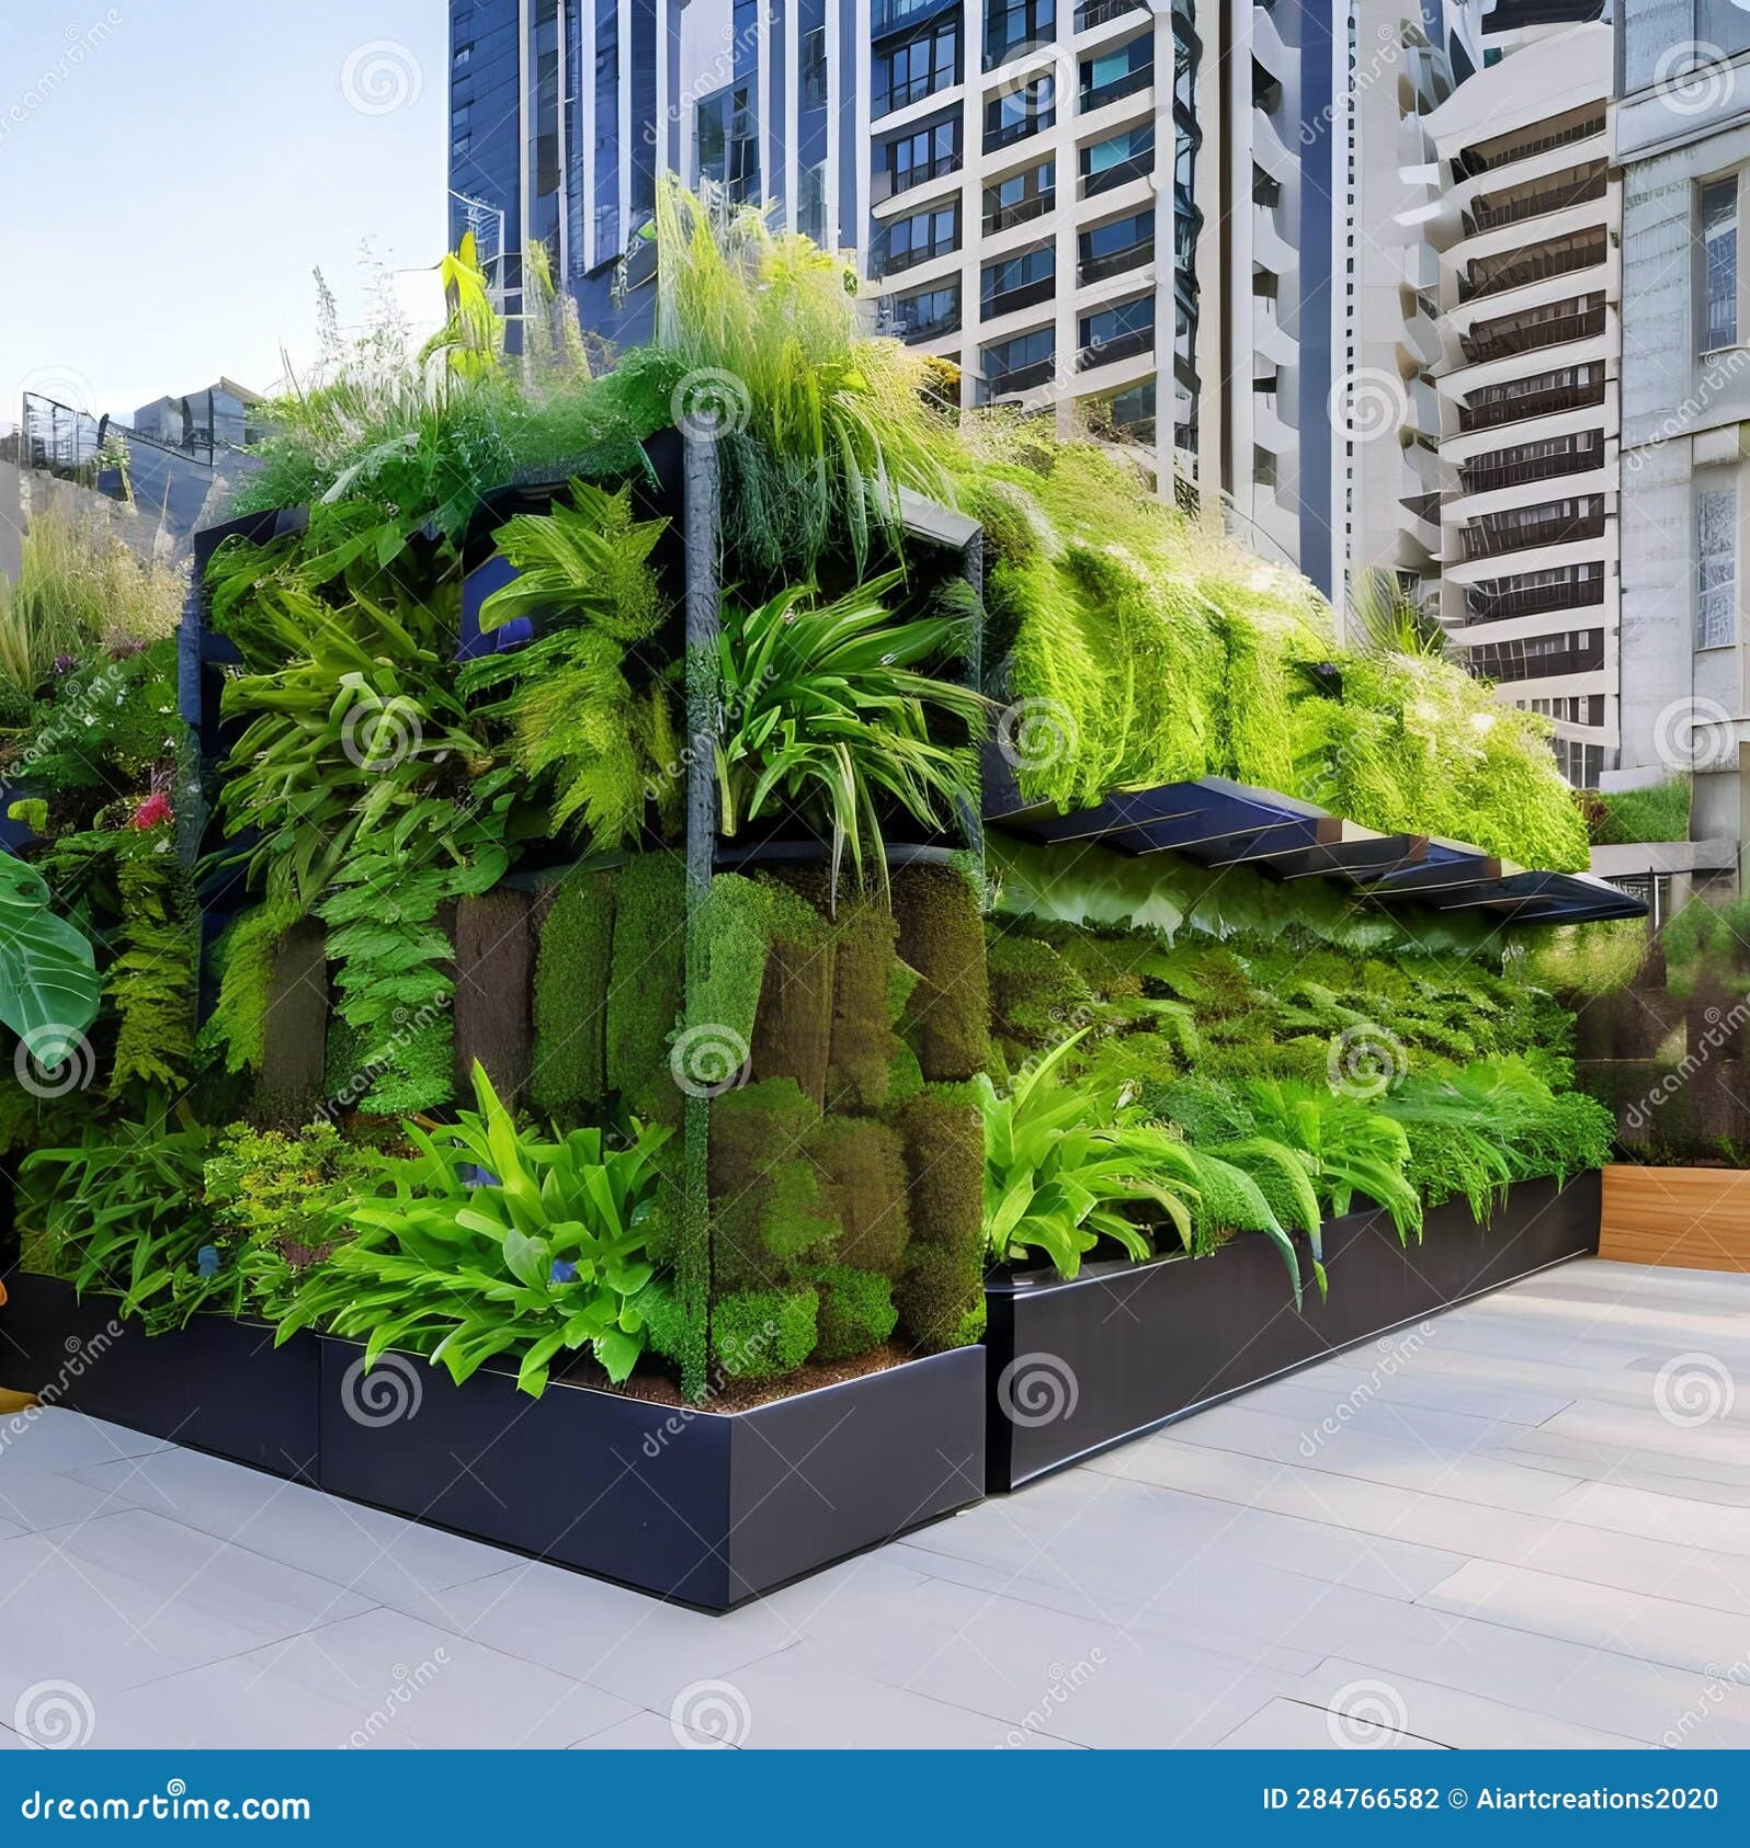












Jardins Verticais e Sustentabilidade
Os jardins verticais vão muito além da estética e do bem-estar individual - eles representam uma prática de jardinagem intrinsecamente alinhada com princípios de sustentabilidade e consciência ambiental. Quando planejados e mantidos com essa perspectiva, tornam-se pequenos ecossistemas que contribuem positivamente para o meio ambiente urbano.
Benefícios Ambientais dos Jardins Verticais
Melhoria da qualidade do ar: As plantas filtram poluentes e liberam oxigênio, criando microclimas mais saudáveis
Redução de ilhas de calor: A vegetação absorve radiação solar e diminui a temperatura do ambiente
Biodiversidade urbana: Mesmo pequenos jardins podem atrair polinizadores e pássaros, criando corredores ecológicos
Eficiência energética: O isolamento térmico natural reduz a necessidade de climatização artificial
Gestão de águas pluviais: Em áreas externas, absorvem parte da água da chuva, reduzindo escoamento
🌱 Impacto Positivo: Um jardim vertical de 1m² pode produzir o oxigênio necessário para uma pessoa por ano, além de capturar aproximadamente 2,3 kg de CO₂ anualmente. Imagine o impacto se cada apartamento tivesse seu próprio jardim vertical!
Práticas Sustentáveis para seu Jardim Vertical
Gestão Consciente da Água
Materiais Reciclados e Reutilizados
Colete água da chuva para irrigação
Estruturas de madeira certificada ou reaproveitada
Reutilize água de ar-condicionado
Vasos feitos de materiais reciclados
Instale sistema de recirculação
Pallets transformados em suportes
Use água de lavagem de frutas e verduras
Garrafas PET como mini-estufas
Comunidade
Cultivo Orgânico
Troque mudas e sementes com vizinhos
Evite pesticidas químicos
Compartilhe conhecimentos e experiências
Use controle biológico de pragas
Participe de iniciativas coletivas de jardinagem
Produza composto caseiro
Promova workshops em seu condomínio
Faça rotação de culturas em hortas
Biodiversidade
Energia Limpa
Escolha plantas nativas da região
Iluminação LED de baixo consumo
Inclua espécies que atraem polinizadores
Sistemas de irrigação movidos a energia solar
Crie pequenos habitats para insetos benéficos
Timers inteligentes para otimização
Pratique a preservação de sementes
Bomba de água com placa fotovoltaica
Compostagem para Apartamentos
A compostagem é uma prática fundamental para a jardinagem sustentável, e existem soluções adaptadas especificamente para apartamentos:
Composteira Doméstica Compacta
Bokashi
Ocupa pouco espaço (geralmente sob a pia)
Método japonês de fermentação anaeróbica
Transforma resíduos orgânicos em adubo nutritivo
Processa inclusive restos de carne e laticínios
Sistemas fechados eliminam odores e insetos
Rápido e eficiente (2 semanas em média)
Produz chorume (biofertilizante líquido) para suas plantas
Ideal para espaços muito limitados
Vermicompostagem
Compostagem Comunitária
Utiliza minhocas para acelerar o processo
Iniciativas de bairro ou condomínio
Produz húmus de alta qualidade
Separação dos resíduos em casa e entrega em pontos de coleta
Sistema limpo e sem odor quando bem mantido
Fortalece laços comunitários
Pode ser instalado em varandas ou áreas de serviço
Possibilidade de receber o composto pronto
🌎 Impacto Ambiental: Ao compostar seus resíduos orgânicos em vez de enviá-los para aterros, você evita a produção de metano (um potente gás de efeito estufa) e reduz sua pegada de carbono. Além disso, cada kg de composto produzido em casa significa menos fertilizantes químicos necessários!
Jardins Verticais como Parte de um Estilo de Vida Sustentável
Quando integrado a outras práticas sustentáveis, seu jardim vertical torna-se parte de um ciclo virtuoso de consumo consciente e conexão com a natureza. Algumas práticas complementares:
Consumo local: Ao cultivar seus próprios temperos e ervas, você reduz a necessidade de produtos embalados e transportados de longe
Redução de resíduos: A compostagem dos resíduos orgânicos diminui significativamente o volume de lixo enviado para aterros
Educação ambiental: Jardins verticais são excelentes ferramentas para ensinar crianças e visitantes sobre ciclos naturais e importância da biodiversidade
Bem-estar psicológico: O contato com a natureza reduz o estresse e ansiedade, promovendo um estilo de vida mais equilibrado e menos consumista
Arquitetura biofílica: Integrar elementos naturais ao ambiente construído cria espaços mais saudáveis e energeticamente eficientes
Ao criar e manter seu jardim vertical com práticas sustentáveis, você não apenas transforma seu apartamento, mas contribui para um movimento maior de reconexão com a natureza e construção de cidades mais verdes e habitáveis.

Slide 15





Conclusão: Cultivando Beleza, Bem-estar e Sustentabilidade
Chegamos ao final desta jornada pelo fascinante mundo dos jardins verticais em apartamentos. Ao longo deste guia, exploramos não apenas os aspectos técnicos de como criar e manter um jardim vertical, mas também como essa prática pode transformar profundamente nossos espaços e vidas.
Os jardins verticais representam muito mais que uma tendência decorativa – são uma resposta inteligente e sensível aos desafios da vida urbana contemporânea. Em um mundo onde os espaços verdes diminuem e os apartamentos ficam cada vez menores, a possibilidade de trazer a natureza para dentro de casa torna-se não apenas desejável, mas essencial para nosso bem-estar físico e emocional.
"Cultivar plantas é cultivar esperança, paciência e conexão com os ciclos naturais da vida. Um jardim vertical em um apartamento é um pequeno oásis de paz e beleza em meio ao ritmo acelerado da cidade."
Principais Aprendizados
Acessibilidade
Adaptabilidade
Independentemente do tamanho do seu apartamento ou do seu orçamento, existe uma solução de jardim vertical que pode funcionar para você. Da simplicidade de um pallet reciclado à sofisticação de um sistema automatizado, o importante é começar.
Os jardins verticais são incrivelmente versáteis e podem ser customizados para diferentes ambientes, condições de luz, disponibilidade de espaço e objetivos estéticos ou funcionais. Cada desafio tem uma solução criativa.
Bem-estar
Sustentabilidade
O impacto positivo que as plantas exercem em nosso bem-estar é respaldado por ciência. Desde a purificação do ar até a redução do estresse, os benefícios vão muito além da estética, afetando positivamente nossa saúde física e mental.
Ao criar seu jardim vertical, você não apenas melhora seu espaço pessoal, mas também contribui para um planeta mais saudável, reduzindo sua pegada ecológica e criando pequenos ecossistemas urbanos que apoiam a biodiversidade.
Próximos Passos
Agora que você está equipado com conhecimento e inspiração, é hora de transformar ideias em ação:
Comece pequeno: Não é necessário criar um jardim vertical completo de uma só vez. Comece com um projeto modesto, aprenda com a experiência e expanda gradualmente.
Observe e adapte: Cada apartamento tem condições únicas de luz, temperatura e umidade. Esteja atento a como suas plantas respondem e faça ajustes conforme necessário.
Conecte-se com outros entusiastas: Participe de grupos online ou presenciais de jardinagem urbana para trocar experiências, mudas e dicas.
Documente sua jornada: Registre o progresso do seu jardim vertical com fotos e anotações. Essa documentação não apenas ajudará você a aprender, mas também poderá inspirar outros.
Experimente e divirta-se: A jardinagem é tanto ciência quanto arte. Não tenha medo de tentar novas plantas, técnicas e estilos para descobrir o que funciona melhor para você.
🌱 Conecte-se: Para mais inspiração, dicas e comunidade, visite www.conectarhoje.com e siga @conectarhoje no Instagram. Compartilhe suas criações usando a hashtag #JardimVerticalConectar!
Lembre-se que criar um jardim vertical não é apenas sobre o resultado final, mas sobre todo o processo de aprendizado, experimentação e conexão com a natureza. Cada planta que você cultiva, cada desafio que você supera, contribui para uma relação mais profunda e significativa com o mundo natural, mesmo dentro das paredes do seu apartamento.
Que seu jardim vertical floresça não apenas com plantas, mas com momentos de tranquilidade, descobertas e alegria. A natureza, mesmo em pequenos espaços verticais, tem o poder de transformar não apenas ambientes, mas vidas inteiras.
Mãos à obra e boa jardinagem!

